Slide 1
인수/반품 > 주문인수대기

Slide 2

인수/반품 > 주문인수대기
주문인수대기 목록
주문인수대기 현황을 조회하기 위한 화면
박동혁
1
인수/반품 > 주문인수대기
당사로 주문한 물품을 배송처리 한 주문리스트이고 인수완료 전 상태의 주문목록을 보여줍니다.
배송추적을 통해 실시간으로 배송현황을 확인할 수 있습니다.
인수증출력은 배송 시 인수증을 첨부하지만 인수증 재출력이 필요할 경우 출력할 수 있습니다.
 | 구매사명 |  |  | 주문번호 |  |  | 배송일 | 2024-11-01 | ~ | 2024-11-30
조회
총 OO건
30개씩 보기 ▼
배송일/ 주문일 | 주문정보 | 주문 상품 정보 | 수량정보 (주문수량/납품수량) | 비고
2024-11-07 2024-11-01 | C12411060001-2 공사명 : 물류센터(안성C) 매입주문 구매사 : (주)코마넷 | 복합 유니트 콘센트 규격 : 8핀 모듈라잭(Cat.5e) 2EA + 위성용 1dB/방 | 50개 / 50개
2024-11-06 2024-11-03 | C12411060001-1 공사명 : 물류센터(안성C) 매입주문 구매사 : (주)코마넷 | 복합 유니트 콘센트 규격 : 8핀 모듈라잭(Cat.5e) 2EA + 위성용 1dB/방 | 100개 / 70개
2024-11-06 2024-11-02 | BIT2406040002-1 공사명 : [202303 경남 고성군]_321 구매사 : 주식회사 티큐브테크 | 발전단자접속함(탑동기지국 옥상 규격 : 옥외 SUS 방수 벽부형 W400*H600*D170 2P 125AF 2개 인터록 | 30개 / 30개
 |  | . . .
배송추적
인수증출력
배송추적
인수증출력
배송추적
인수증출력
<<
<
1
2
>
>>

Slide 3
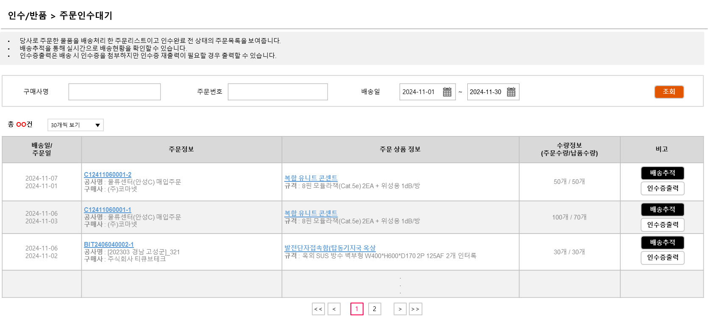
인수/반품 > 주문인수대기
주문인수대기 목록
주문인수대기 현황을 조회하기 위한 화면
박동혁
1
NO. | Description
1 | 주문인수대기 배송되고 난 후. 출하 상태의 주문
2 | 조회조건 배송일은 현재일 기준 Default 3개월 (기간이 1년을 넘지 않게 처리) 주문번호의 경우, 올바른 형식 필요(C0123456789 또는 C0123456789-1)
3 | 결과 Data 주문번호 클릭 시 주문상세 팝업 호출 상품번호 클릭 시 상품상세 팝업 호출 배송일 기준 역순 정렬
4 | 배송추적
5 | 인수증출력
2
3
4
5

Slide 4
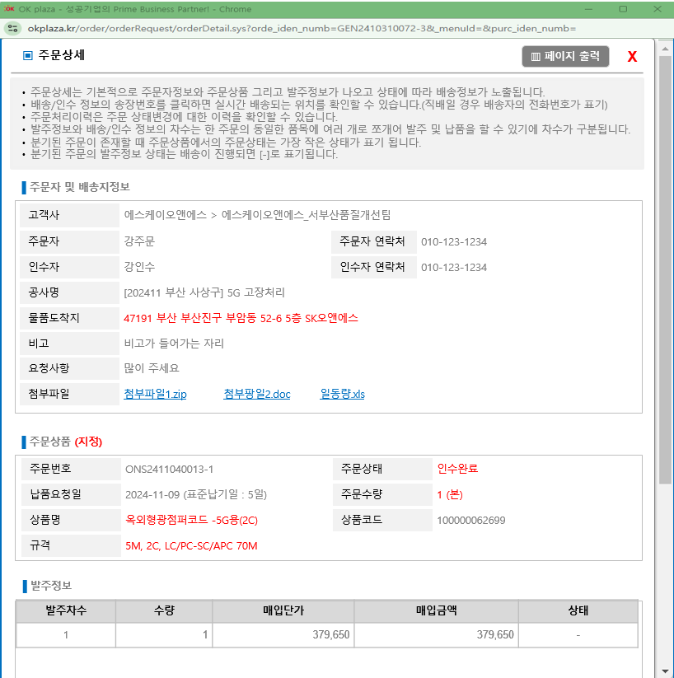
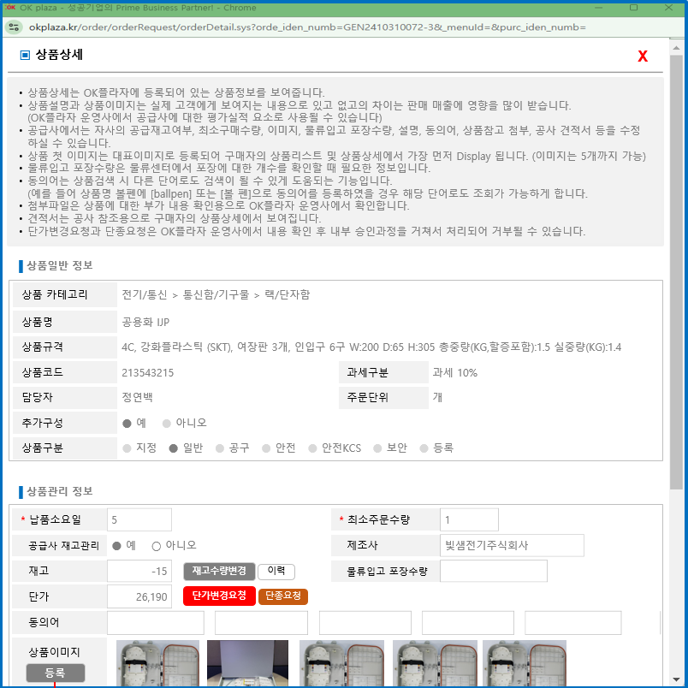
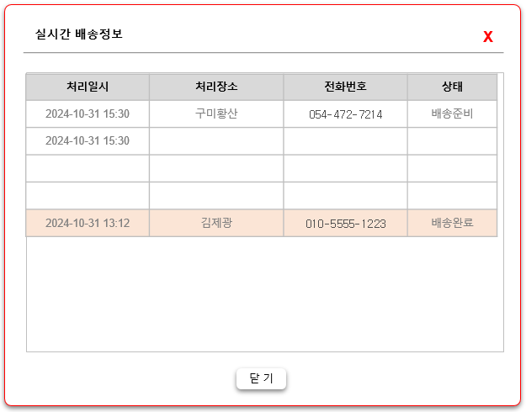
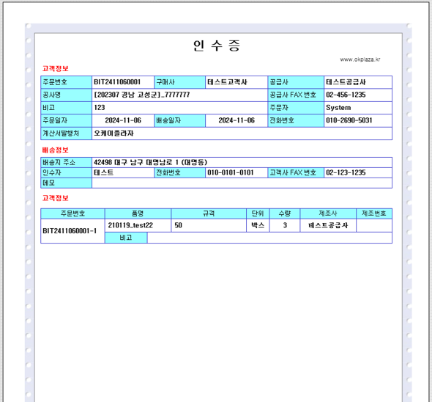
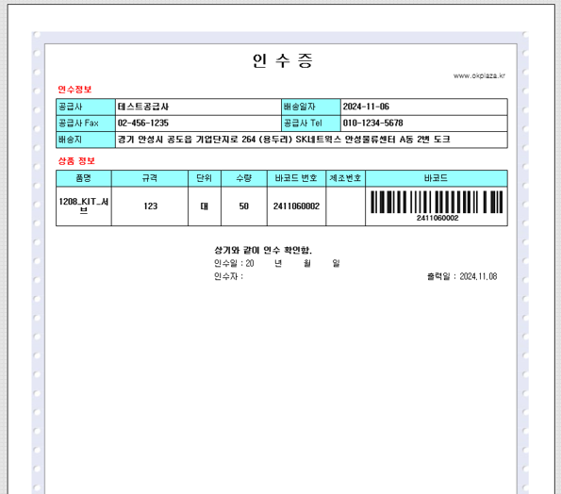
인수/반품 > 주문인수대기
주문인수대기 목록
주문인수대기 현황을 조회하기 위한 화면
박동혁
NO. | Description
1 | 주문상세 팝업
2 | 상품상세 팝업
3 | 배송추적 팝업
4 | 일반상품 인수증
5 | 물류상품 인수증
1
2
3
4
5

Slide 5
인수/반품 > 반품신청현황

Slide 6
인수/반품 > 반품신청현황
반품신청현황 목록
반품신청현황을 조회하기 위한 화면
박동혁
1
인수/반품 > 교환/반품신청현황
당사로 주문한 물품을 인수처리한 주문에 대하여, 반품을 신청한 주문을 보여줍니다. (구매사가 팬타온인 경우만 교환이 가능합니다.)
요청 상태인 주문만 체크박스가 출력되며 승인, 반려하실 수 있습니다.
상태 검색조건을 변경하여, 전체/반품요청/반품승인/반품반려/교환요청/교환승인 상태의 주문을 보실 수 있습니다.
요청일(교환/반품)이 아닌 주문일을 기준으로 조회할 수 있습니다.
팬타온은 교환/반품 사유 확인 후 승인/반려 해주세요.
 | 구매사명 |  |  |  |  | 주문번호 |  |  |  | 상태 |  | 전체 ▼
 | 요청일 ▼ |  | 2024-11-01 | ~ | 2024-12-31 | 주문유형 |  | 전체 ▼
조회
엑셀
총 OO건
30개씩 보기 ▼
승인
반려
□ | 주문일 | 인수일 | 요청일 | 주문정보 | 주문 상품 정보 | 수량정보 (주문수량/납품수량/반품수량) | 사유 | 상태
 | 2024-11-20 | 2024-11-25 | 2024-11-30 | C12411060001-2 공사명 : 물류센터(안성C) 매입주문 구매사 : (주)코마넷 | 복합 유니트 콘센트 규격 : 8핀 모듈라잭(Cat.5e) 2EA + 위성용 1dB/방 | 50개 / 50개 / 50개 | 반품 요청합니다. | 반품승인
 | 2024-11-01 | 2024-11-03 | 2024-11-10 | C12411060001-1 공사명 : 물류센터(안성C) 매입주문 구매사 : (주)코마넷 | 복합 유니트 콘센트 규격 : 8핀 모듈라잭(Cat.5e) 2EA + 위성용 1dB/방 | 100개 / 100개 / 50개 | 상품 불량 | 반품반려
□ | 2024-11-07 | 2024-11-08 | 2024-11-09 | BIT2411020001-1 공사명 : [202303 경남 고성군]_321 구매사 : 주식회사 티큐브테크 | 배관일체형전원케이블(지상용) 규격 :F-CV 2.5SQX3C-0.6/1KV | 50개 / 50개 / 50개 | 반품 요청 | 반품요청
□ | 2024-11-05 | 2024-11-07 | 2024-11-08 | HNS2411010001-1 공사명 : [202303 경남 고성군]_HNS 구매사 : HNS_대구그룹/팀_서대구지점 | 발전단자접속함(탑동기지국 옥상 규격 : 옥외 SUS 방수 벽부형 W400*H600*D170 2P 125AF 2개 인터록 | 100개 / 100개 / 50개 | 오배송 | 반품요청
□ | 2024-11-05 | 2024-11-07 | 2024-11-08 | PT2411051234-1 구매사 : 팬타온 | 테스트 상품 001 규격 : 테스트 규격 001 | 10개 / 10개 / 2개 | 배송된 상품의 파손/하자/포장불량 | 교환요청
 | 2024-11-05 | 2024-11-07 | 2024-11-08 | PT2411051234-2 구매사 : 팬타온 | 테스트 상품 002 규격 : 테스트 규격 002 | 10개 / 10개 / 2개 | 사이즈, 색상등 규격선택 잘못 선택 | 교환승인
□ | 2024-11-05 | 2024-11-07 | 2024-11-08 | PT2411051234-3 구매사 : 팬타온 | 테스트 상품 003 규격 : 테스트 규격 003 | 10개 / 10개 / 2개 | 배송된 상품의 파손/하자/포장불량 | 반품요청
 | 2024-11-05 | 2024-11-07 | 2024-11-08 | PT2411051234-4 구매사 : 팬타온 | 테스트 상품 004 규격 : 테스트 규격 004 | 10개 / 10개 / 2개 | 사이즈, 색상등 규격선택 잘못 선택 | 반품승인
<<
<
1
2
>
>>

Slide 7
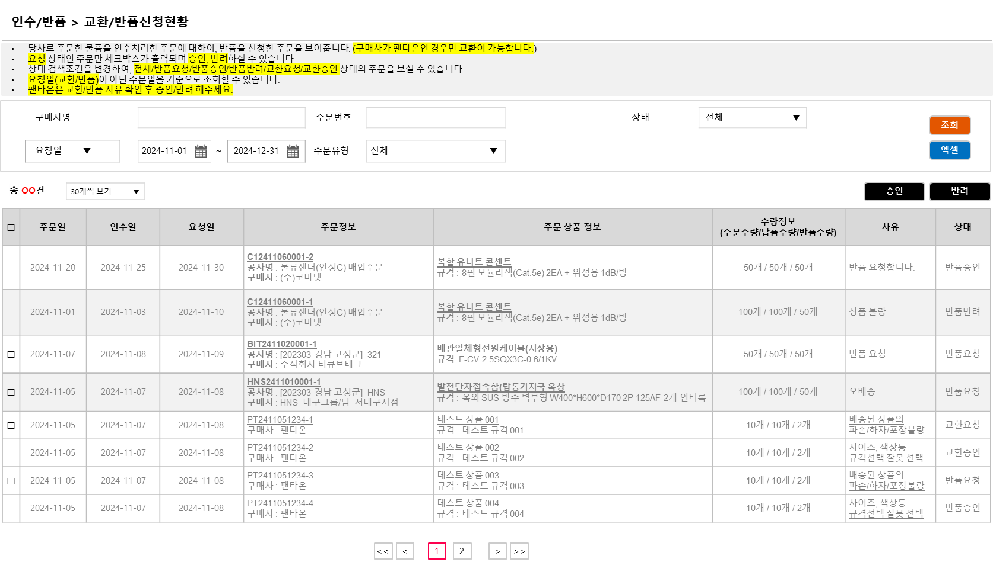
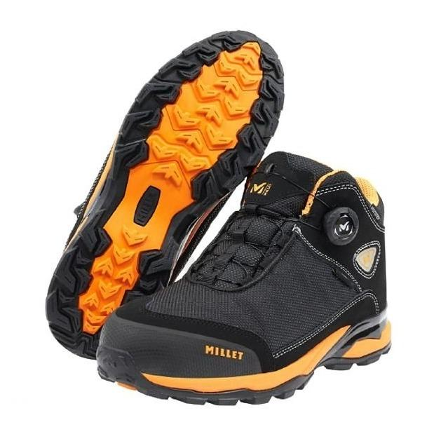
인수/반품 > 반품신청현황
반품신청현황 목록
반품신청현황을 조회하기 위한 화면
박동혁
1
NO. | Description
1 | 반품신청현황 인수되고 난 후. 반품신청이 들어온 상태의 주문
2 | 조회조건 배송일은 현재일 기준 Default 3개월 (기간이 1년을 넘지 않게 처리) 주문번호의 경우, 올바른 형식 필요(C0123456789 또는 C0123456789-1) 날짜 검색 기준 ㅇ 주문일 ㅇ 인수일 ㅇ 반품요청일 : Default 반품상태 ㅇ 전체 ㅇ 반품요청 : Default ㅇ 반품승인 ㅇ 반품반려 ㅇ 교환요청 ㅇ 교환승인 선택된 날자검색 기준에 맞춘 역순 정렬 주문유형 기준 ㅇ 전체 ㅇ 오케이플라자 ㅇ 팬타온
3 | 결과 Data 반품요청인 건에 대해서만 체크박스 생성 주문번호 클릭 시, 주문상세 팝업 호출 상품번호 클릭 시, 상품상세 팝업 호출
4 | 승인 : OK플라자, 팬타온 상품여부 체크 후 처리 - OK플라자 반품승인 ㅇ 반품승인 완료 시, 비즈톡 발송처리 ㅇ [OK plaza] 주문번호 [주문번호-차수] 의 반품요청이 승인 되었습니다. - 팬타온 교환/반품 승인
5 | 반려 : OK플라자와 팬타온상품 구분하여 처리함 - OK플라자 반품밤려 ㅇ반품반려 완료 시, 비즈톡 발송처리 ㅇ비즈톡 내용 : [OK plaza] 주문번호 [주문번호-차수] 의 반품요청이 거부 되었습니다. ㅇ반품요청한 고객사가 예산/재고 사용업체일 경우, 요청 금액/개수 만큼 + 처리 필요 - 팬타온 교환/반품 반려 ㅇ요청을 취소처리 하고 목록에서 삭제
6 | 사유 : 팬타온 교환/반품 상품만 적용 - 목록 : 교환/반품 사유만 표시 - 상세팝업 : 교환/반품 사유, 첨부사진, 상세사유 확인가능
2
4
5
3
6
선택하신 주문에 대한 승인처리 하시겠습니까?
팬타온 교환/반품 요청인가?
확인
취소
YES
NO
선택하신 요청을 취소 하시겠습니까?
반품 반려
사유 | X
X
반품사유 | 배송된 상품의 파손/하자/포장불량
사진첨부
상세사유 | 위사진과 같이 제품이 파손되어 있습니다. 환불해주세요.
리스트에서 선택하신 반품요청 주문에 대한 반품반려를 처리합니다.
거부 사유는 필수입니다.
확인
취소
취소 되었습니다.
거부 사유 * | 거부사유를 입력해 주세요
닫기
반품반려
닫 기
닫 기

Slide 8
인수/반품 > 반품신청현황
반품신청현황 목록
반품신청현황을 조회하기 위한 화면
박동혁
NO. | Description
1 | 주문상세 팝업
2 | 상품상세 팝업
1
2

Slide 9
인수/반품 > 인수/반품 이력

Slide 10
인수/반품 > 인수/반품 이력
인수/반품 이력 목록
인수/반품 이력 조회를 조회하기 위한 화면
박동혁
1
인수/반품 > 인수/반품 이력
당사로 주문한 물품에 대한 인수 및 반려 처리가 완료된 주문을 보여줍니다.
수량/인수금액이 –로 처리된 주문의 경우 반품완료처리된 주문이며, 모든 수량이 반품처리된 경우에는 배송추적/인수증출력을 하실 수 없습니다.
배송추적을 통해 실시간으로 배송현황을 확인할 수 있습니다.
인수증출력은 배송 시 인수증을 첨부하지만 인수증 재출력이 필요할 경우 출력할 수 있습니다.
 | 구매사명 |  |  | 주문번호 |  |  | 인수일 | 2024-11-01 | ~ | 2024-11-30
조회
인수일 | 주문정보 | 주문 상품 정보 | 수량정보 (주문수량/납품수량/인수수량) | 인수금액 | 비고
2024-11-21 | C12411070001-1 공사명 : 물류센터(안성C) 매입주문 구매사 : (주)코마넷 | 복합 유니트 콘센트 규격 : 8핀 모듈라잭(Cat.5e) 2EA + 위성용 1dB/방 | 50개 / 10개 / 10개 | 70,000원
2024-11-15 | C12411060001-1 공사명 : 물류센터(안성C) 매입주문 구매사 : (주)코마넷 | 복합 유니트 콘센트 규격 : 8핀 모듈라잭(Cat.5e) 2EA + 위성용 1dB/방 | 100개 / 100개 / 100개 | 500,000원
2024-11-13 | HNS2411010001-1 공사명 : [202303 경남 고성군]_321 구매사 : HNS_대구그룹/팀_서대구지점 | 발전단자접속함(탑동기지국 옥상 규격 : 옥외 SUS 방수 벽부형 W400*H600*D170 2P 125AF 2개 인터록 | 50개 / -50개 / -50개 | -3,000,000원
2024-11-11 | HNS2411010001-1 공사명 : [202303 경남 고성군]_HNS 구매사 : HNS_대구그룹/팀_서대구지점 | 발전단자접속함(탑동기지국 옥상 규격 : 옥외 SUS 방수 벽부형 W400*H600*D170 2P 125AF 2개 인터록 | 50개 / 50개 / 50개 | 3,000,000원
 |  | . . .
배송추적
인수증출력
배송추적
인수증출력
배송추적
인수증출력
<<
<
1
2
>
>>

Slide 11
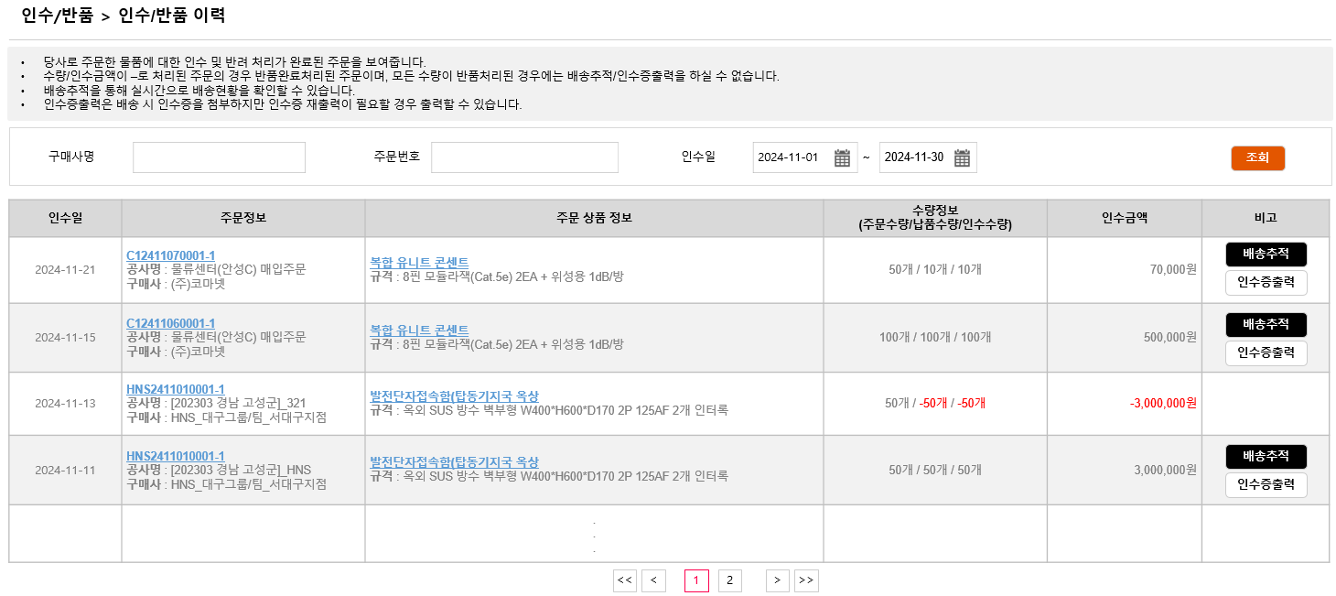
인수/반품 > 인수/반품 이력
인수/반품 이력 목록
인수/반품 이력을 조회하기 위한 화면
박동혁
1
NO. | Description
1 | 인수이력 인수완료/반품완료 상태의 주문
2 | 조회조건 인수일은 현재일 기준 Default 1개월 (기간이 1년을 넘지 않게 처리) 주문번호의 경우, 올바른 형식 필요(C0123456789 또는 C0123456789-1)
3 | 결과 Data 주문번호 클릭 시 주문상세 팝업 호출 상품번호 클릭 시 상품상세 팝업 호출 - 수량/금액의 경우 배송추적/인수층출력 버튼 미출력 처리 - 수량/금액의 경우 글씨 색 변경 모든 주문수량이 반품된 경우 배송추적/인수증출력 버튼 미출력 인수일 기준 역순 정렬
4 | 배송추적
5 | 인수증출력
2
3
4
5

Slide 12
인수/반품 > 인수/반품 이력
인수/반품 이력 목록
인수/반품 이력을 조회하기 위한 화면
박동혁
NO. | Description
1 | 주문상세 팝업
2 | 상품상세 팝업
3 | 배송추적 팝업
4 | 일반상품 인수증
5 | 물류상품 인수증
1
2
3
4
5

